Slide 1

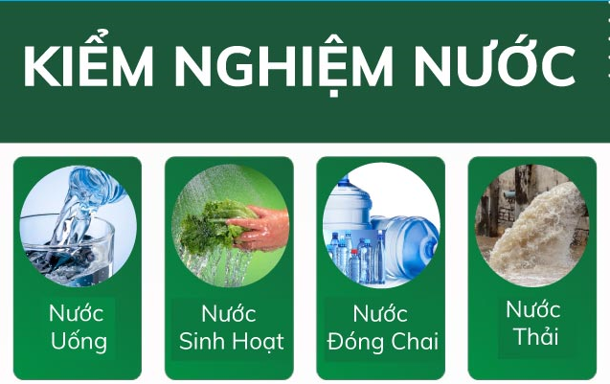
Hướng dẫn kỹ thuật lấy mẫu
nước sinh hoạt, nước đóng bình

Slide 2


MỤC TIÊU:
Cán bộ phụ trách y tế trường học sau khi tham gia lớp tập huấn nắm được kiến thức, thực hành lấy mẫu nước sinh hoạt, nước đóng bình nhằm đáp ứng công tác tự lấy mẫu gửi thành phố tự giám sát chất lượng nước của đơn vị mình.

Slide 3

KỸ THUẬT LẤY MẪU
NƯỚC SINH HOẠT VÀ ĂN UỐNG

Slide 4

1. DỤNG CỤ
- Chai đựng mẫu xét nghiệm (XN) : là các chai bằng chất dẻo (PE, PTEF, PVC, PET) hoặc chai thủy tinh tuỳ kích thước, trong suốt, nút đậy chắc, kín và đã được chuẩn bị sạch. ( Đối với chai lấy mẫu để phân tích các thông số Vi sinh cần được rửa sạch, tráng nước cất và tiệt trùng hấp ướt 121°C trong 30 phút hoặc sấy khô 160°C trong thời gian 2 giờ.)
- Bút bi
- Đèn cồn
- Bông cồn sát khuẩn y tế
- Băng dính trắng
- Bút viết kính
- Biên bản lấy mẫu, Biên bản gửi mẫu,
Tem niêm phong mẫu

Slide 5
2. TIẾN HÀNH
Lưu ý:
- Trước khi lấy mẫu cần ghi rõ thông tin mẫu, các chai lấy mẫu phải được dán nhãn, ghi đầy đủ các chi tiết như: Tên nguồn nước, địa điểm lấy mẫu, vị trí lấy mẫu, ký hiệu mẫu, thông tin người lấy mẫu, thời gian lấy mẫu (giờ,ngày/tháng/năm). Nhãn không bị rách, rơi trong quá trình vận chuyển.
- Mẫu sẽ không được phân tích nếu không rõ nguồn gốc mẫu.
- Bình, chai thủy tinh, quang lấy mẫu sau khi đã tiệt trùng nên đựng trong hộp nhôm để tránh tái nhiễm.

Slide 6

2. TIẾN HÀNH
2.1. Lấy mẫu xét nghiệm chỉ tiêu Hóa lý
- Xả nước khoảng 3-5 phút cho sạch đường ống.
- Điều chỉnh tốc độ dòng nước khoảng từ 0.5 đến 1L/phút.
- Tráng chai đựng mẫu khoảng 2-3 lần bằng mẫu nước.
- Lấy mẫu: cho dòng nước chảy nhẹ vào thành chai đến khi đầy chai (không để vòi nước chạm vào chai đựng mẫu). Tránh để sục bọt khí. Đối với chai cần cho thêm axit thì lấy gần đầy, bớt một khoảng để thêm axit
Trong nhiều trường hợp, nếu mẫu nước được phân tích trong vòng 24h thì kỹ thuật bảo quản lạnh trong khoảng nhiệt độ 1-5⁰C là đủ.

Slide 7

2.2. Lấy mẫu xét nghiệm chỉ tiêu Vi sinh vật (VSV)
2.2.1. Lấy mẫu nước trong trạm xử lý và bể chứa:
Trong trạm xử lý nước hoặc bể chứa, vòi dùng để lấy mẫu nên là vòi từ đường ống chính. Các vòi này phải có khả năng khử khuẩn bằng ngọn lửa.
Tiến hành:
- Xả trước 2-3 phút.
- Sau khi xả nước, cần khử trùng vòi nước bằng cách đốt vòi bằng đèn cồn (đảm bảo nhiệt độ khử khuẩn miệng vòi phải đạt trên 80⁰C). Sau đó để nước chảy và đảm bảo rằng mẫu được lấy ra không bị ảnh hưởng do nhiệt.
- Tiến hành lấy mẫu vào chai đã chuẩn bị.

Slide 8
2.2.2. Nước trong đường phân phối
Để xác định chất lượng trong đường ống phân phối, lấy mẫu trong đường phân phối chính hoặc gần nó (thường là sau đồng hồ nước). Các vòi này nên có khả năng khử khuẩn bằng ngọn lửa.
Tiến hành:
- Xả trước 2-3 phút.
- Sau khi xả nước, cần khử trùng vòi nước bằng cách đốt vòi bằng đèn cồn (đảm bảo nhiệt độ khử khuẩn miệng vòi phải đạt trên 80⁰C), hoặc dung dịch sát khuẩn nếu không tìm được vòi bằng kim loại có khả năng chịu nhiệt (có thể sử dụng bông cồn y tế để khử khuẩn xung quanh và phía trong vòi). Sau đó để nước chảy và đảm bảo rằng mẫu được lấy ra không bị ảnh hưởng do nhiệt hoặc
chất khử khuẩn.
- Tiến hành lấy mẫu vào chai đã chuẩn bị.

Slide 9
2.2.3. Nước khi được tiêu thụ :
Để xác định chất lượng nước khi nước được tiêu thụ (tại vòi sử dụng của người sử dụng nước), việc làm sạch, khử trùng và súc xả trước khi lấy mẫu là không cần thiết.
Tiến hành:
- Vặn vòi và tiến hành lấy mẫu vào chai đã chuẩn bị (không cần xả).

Slide 10

2.2.4. Chú ý:
Bảo quản mẫu :
Thời gian từ khi lấy mẫu đến khi phân tích tại phòng thí nghiệm càng ngắn càng tốt, tốt nhất là trong ngày làm việc, khuyến nghị tối đa là trong vòng 8 tiếng. .
Làm mát mẫu, tốt nhất là trong khoảng 2-8⁰C. Chú ý không làm đóng băng mẫu. Trong quá trình vận chuyển, nếu sử dụng hộp tích lạnh hoặc đá, tránh để tiếp xúc trực tiếp với mẫu vì có thể gây hiện tượng đóng băng mẫu. Không làm mát mẫu đối với mẫu nước có yêu cầu xét nghiệm Vibrio cholerae vì V. cholerae rất nhạy cảm ở nhiệt độ thấp.

Slide 11
Lượng mẫu:
Tối thiểu 200ml đối với 2 chỉ tiêu Coliforms và E. coli. Nếu có yêu cầu xét nghiệm thêm, có thể lấy từ 50-250ml/1 chỉ tiêu theo yêu cầu.
Tối đa: 2000ml đối với chỉ tiêu theo QC01:2009
Lấy mẫu xong, cần đậy kín bình chứa mẫu.
Lưu ý:
Các bộ phận ghép nối vào vòi cần được lấy ra trước khi xả và
lấy mẫu để tránh nhiễm bẩn.

Slide 12
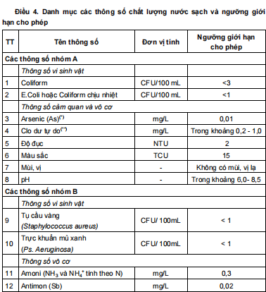
QUY CHUẨN KỸ THUẬT QUỐC GIA VỀ CHẤT LƯỢNG NƯỚC SẠCH
SỬ DỤNG CHO MỤC ĐÍCH SINH HOẠT (QCVN 01-1:2018/BYT)

Slide 13
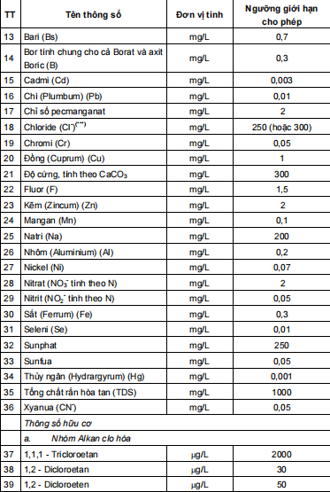

Slide 14
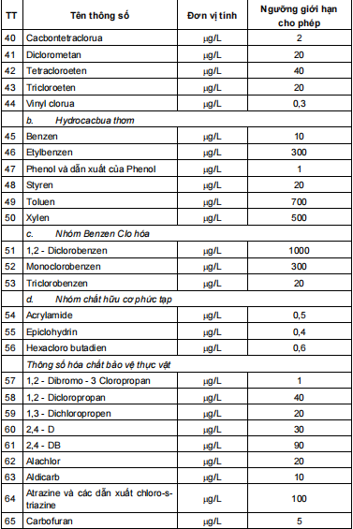

Slide 15
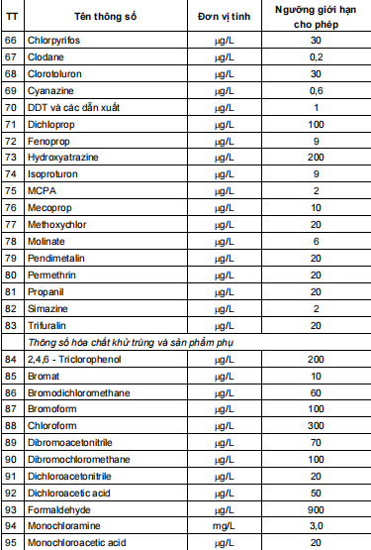

Slide 16
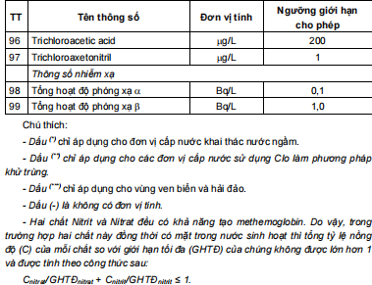

Slide 17
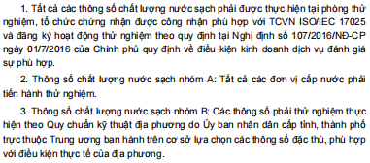

Slide 18
4. Thử nghiệm định kỳ:
a) Tần suất thử nghiệm đối với thông số chất lượng nước sạch nhóm A: không ít hơn 01 lần/1 tháng
b) Tần suất thử nghiệm đối với thông số chất lượng nước sạch nhóm B: không ít hơn 01 lần/6 tháng.
c) Tùy theo tình hình thực tế của địa phương, Ủy ban nhân dân cấp tỉnh, thành phố trực thuộc Trung ương có thể quy định tần suất thử nghiệm nhiều hơn tần suất quy định tại Điểm a và b Khoản này.

Slide 19
5. Số lượng và vị trí lấy mẫu
Đối với cơ quan, đơn vị, khu chung cư, khu tập thể, bệnh viện, trường học, doanh nghiệp, khu vực có bể chứa nước tập trung: lấy ít nhất 02 mẫu gồm 01 mẫu tại bể chứa nước tập trung và 01 mẫu ngẫu nhiên tại vòi sử dụng. Nếu có từ 02 bể chứa nước tập trung trở lên thì mỗi bể lấy ít nhất 01 mẫu tại bể và 01 mẫu ngẫu nhiên tại vòi sử dụng.

Slide 20
PHƯƠNG PHÁP LẤY MẪU NƯỚC ĐÓNG BÌNH

Slide 21

Đối với mẫu nước uống đóng bình, cần lưu ý vấn để sau:
Lấy nguyên bình để kiểm nghiệm (không sang triết sang dụng cụ chứa đựng khác tránh nguy cơ nhiễm khuẩn)
Lựa chọn bình nước không móp, méo, nguyên tem.

Slide 22
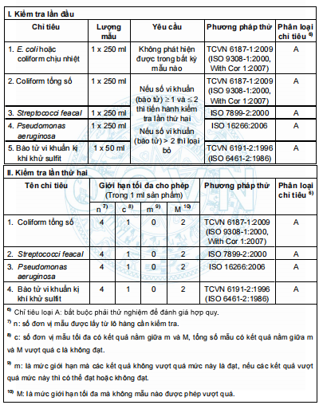
CÁC CHỈ TIÊU
VI SINH VẬT
CỦA NƯỚC ĐÓNG CHAI
(QUY CHUẨN KỸ THUẬT
QUỐC GIA ĐỐI VỚI
NƯỚC UỐNG ĐÓNG CHAI
QCVN - 6 - 1:2010/BYT)

Slide 23
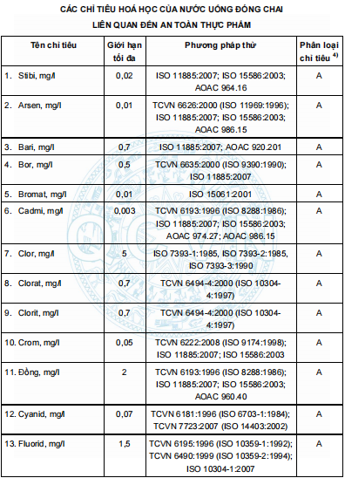

Slide 24
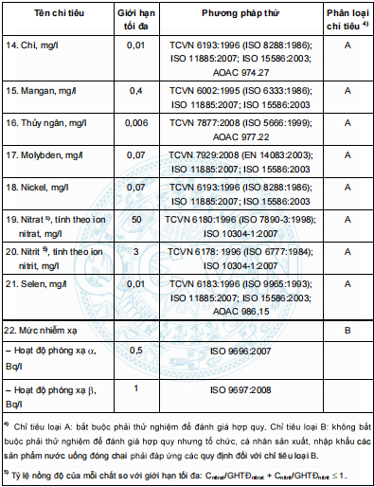

Slide 25
Hướng dẫn cách ghi
Biên bản lấy mẫu,
Tem niêm phong mẫu

Slide 26
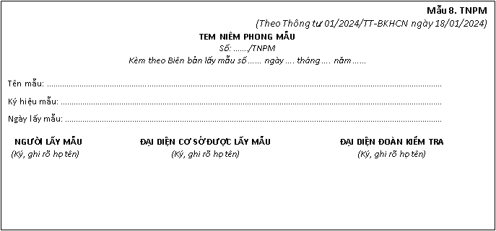
1. Tem niêm phong mẫu :

Slide 27
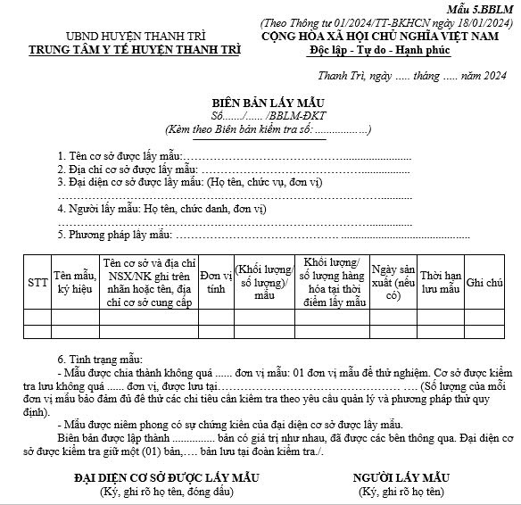

2. Biên bản lấy mẫu

Slide 28
3. Biên bản giao nhận mẫu

Slide 29
TÀI LIỆU THAM KHẢO :
- Hướng dẫn lấy mẫu nước uống và sinh hoạt của trung tâm y tế dự phòng Hà Nội
- TCVN 6663-1:2011 - Chất lượng nước – Lấy mẫu – Phần 1: Hướng dẫn lập chương trình lấy mẫu và kỹ thuật lấy mẫu
- TCVN 6663-3:2011 - Chất lượng nước – Lấy mẫu – Phần 3: Hướng dẫn bảo quản và xử lý mẫu
- TCVN 6663-5:2009 – Chất lượng nước – Lấy mẫu – Phần 5: Hướng dẫn lấy mẫu nước uống từ các trạm xử lý và hệ thống phân phối bằng đường ống
- TCVN 8880:2011 - Chất lượng nước. Lấy mẫu để phân tích vi sinh vật
- Thông tư 41/2018/TT-BYT ban hành Quy chuẩn kỹ thuật quốc gia và quy định kiểm tra, giám sát chất lượng nước sạch sử dụng cho mục đích sinh hoạt.
- Thông tư 26/2021/TT-BYT ngày 15/12/2021 sửa đổi bổ sung và bãi bỏ một số điều của thông tư số 41/2018/TT-BYT của Bộ trưởng Bộ Y tế ban hành Quy chuẩn kỹ thuật quốc gia và quy định kiểm tra, giám sát chất lượng nước sạch sử dụng cho mục đích sinh hoạt.
- Thông tư số 01/2024/TT-BKHCN ngày 18/01/2024 thông tư quy định kiểm tra Nhà nước về chất lượng hàng hóa lưu thông trên thị trường.

Slide 30


